Slide 1

ВИЗНАЧНІ ПАМ’ЯТКИ ІТАЛІЇ

Slide 2
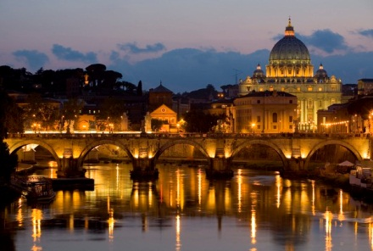
Авторитетний американський журнал про подорожі «Conde Nast Traveler» у 2011 році назвав Італію найкращою країною для туризму. Це щорічно підтверджує величезна кількість туристів, які обирають для свого відпочинку саме цю країну. Ще б пак! Кожне місто Італії неповторне. Величний у своїх стародавніх руїнах Рим, священний Ватикан, поховане під попелом античне місто Помпеї, галасливий портовий Неаполь, одухотворена Флоренція, діловий і модний Мілан... Скільки б разів ви не побували в цій романтичній країні, величезна кількість визначних пам'яток Італії все ще залишиться непізнаною. Країна найвищих культурних та історичних цінностей завжди знайде чим здивувати.

Slide 3
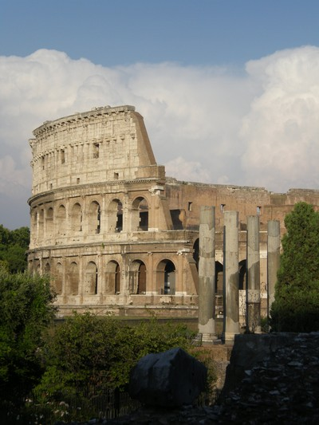
Перше, що ви, звичайно ж, захочете побачити в Італії — це римський Колізей — найвідоміша арена смерті. Мало хто знає, що за часів Середньовіччя ця антична визначна пам'ятка Італії могла зникнути з лиця землі. Амфітеатр, де давньоримські імператори проводили бої гладіаторів та битви із тваринами, почали розбирати на будматеріали.

Slide 4
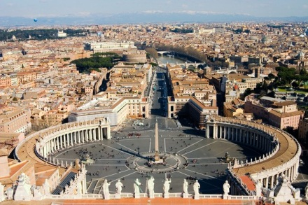
Неподалік від Колізею знаходяться Тріумфальна арка Костянтина і Римський форум. Одна з найбільших святинь християнського світу — Собор Святого Петра у Ватикані — розташована на тому місці, де в 67 р. н.е. був страчений Апостол Петро. Незабутні враження залишать багатющі Ватиканські музеї, Сікстинська Капела, де на одній із фресок ще зберігся відбиток великого пальця Мікеланджело і римський Пантеон, під куполом якого похований сам Рафаель.

Slide 5
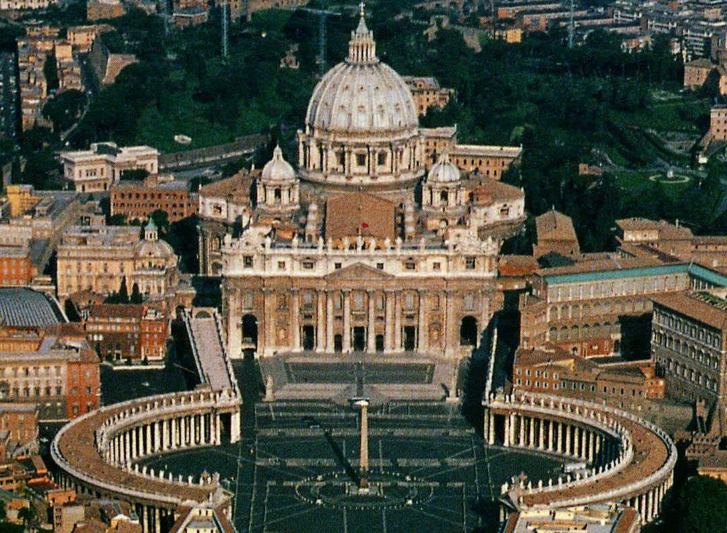

Slide 6
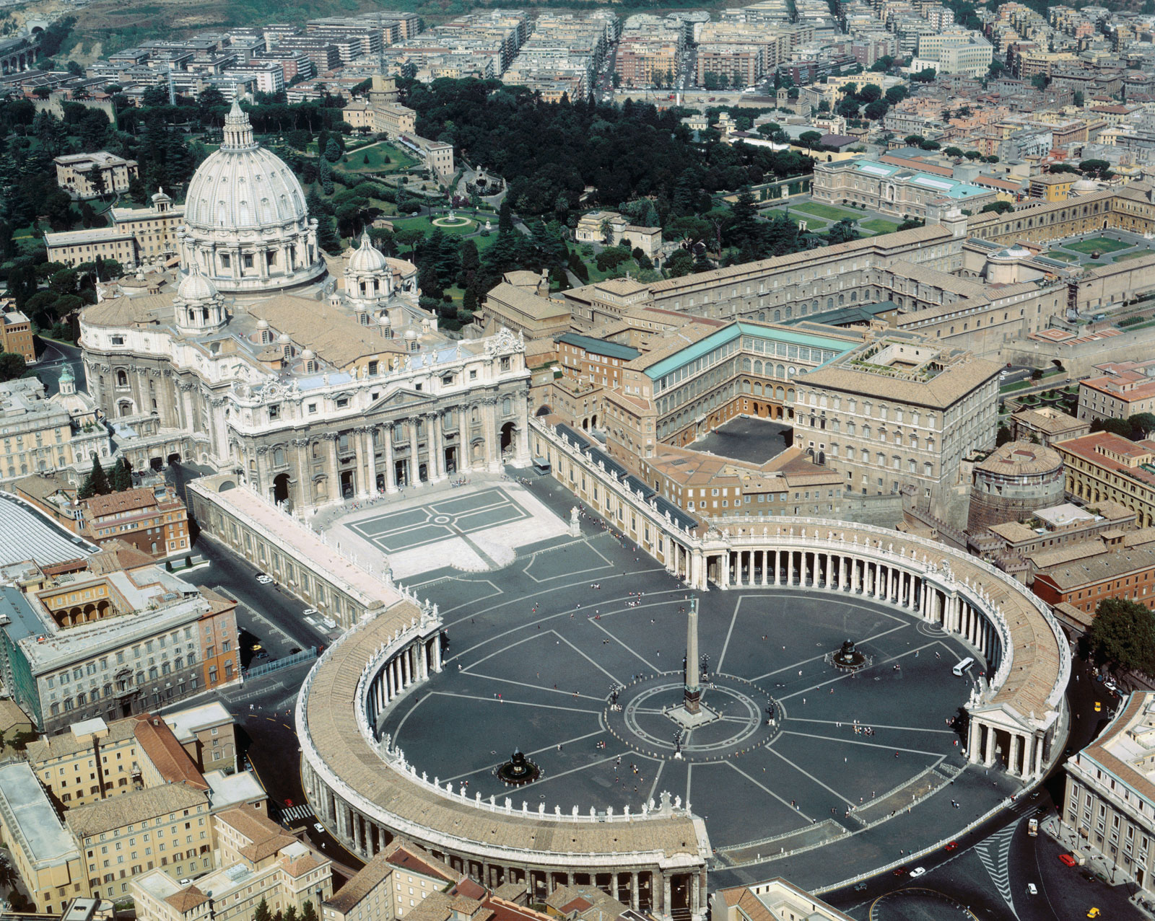

Slide 7
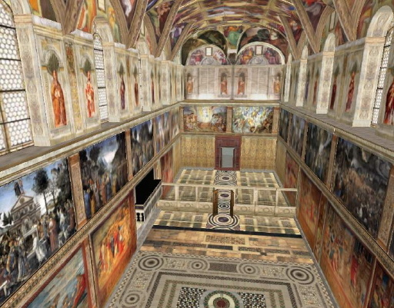
Сікстинська Капела

Slide 8
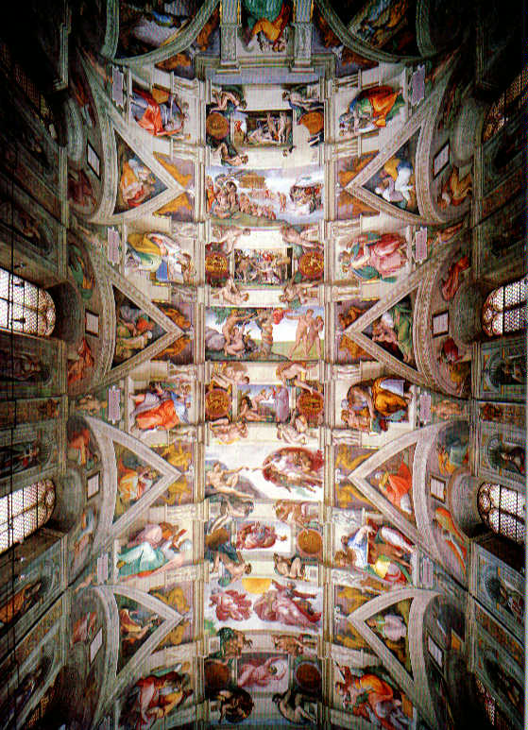

Slide 9
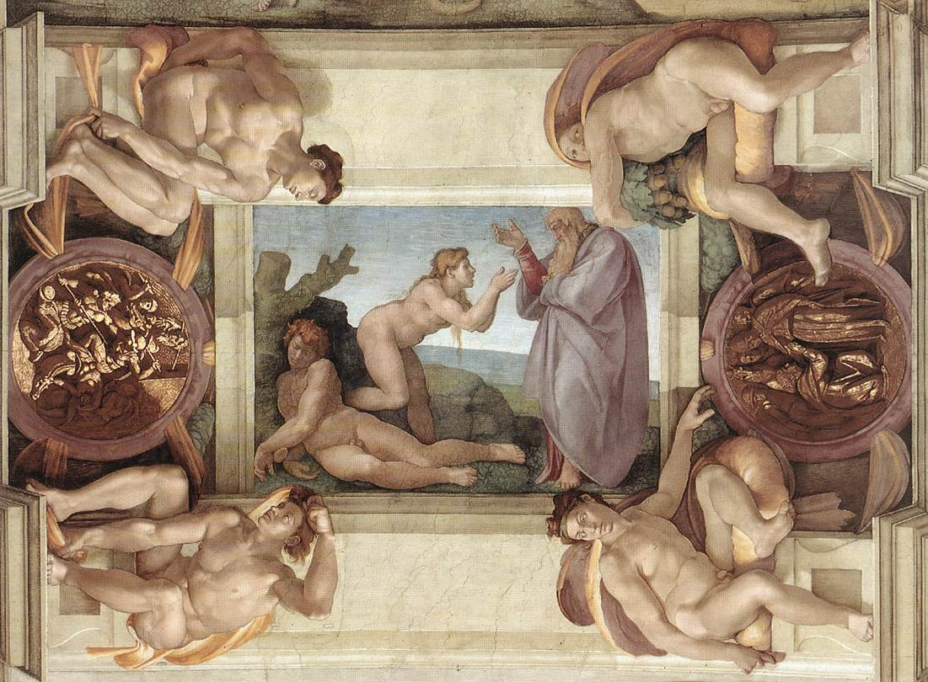

Slide 10
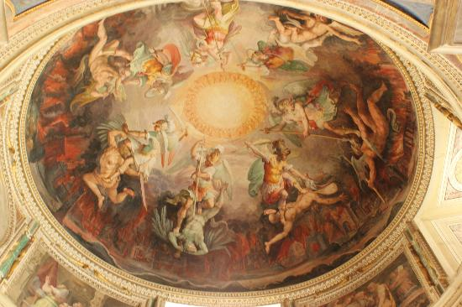

Slide 11
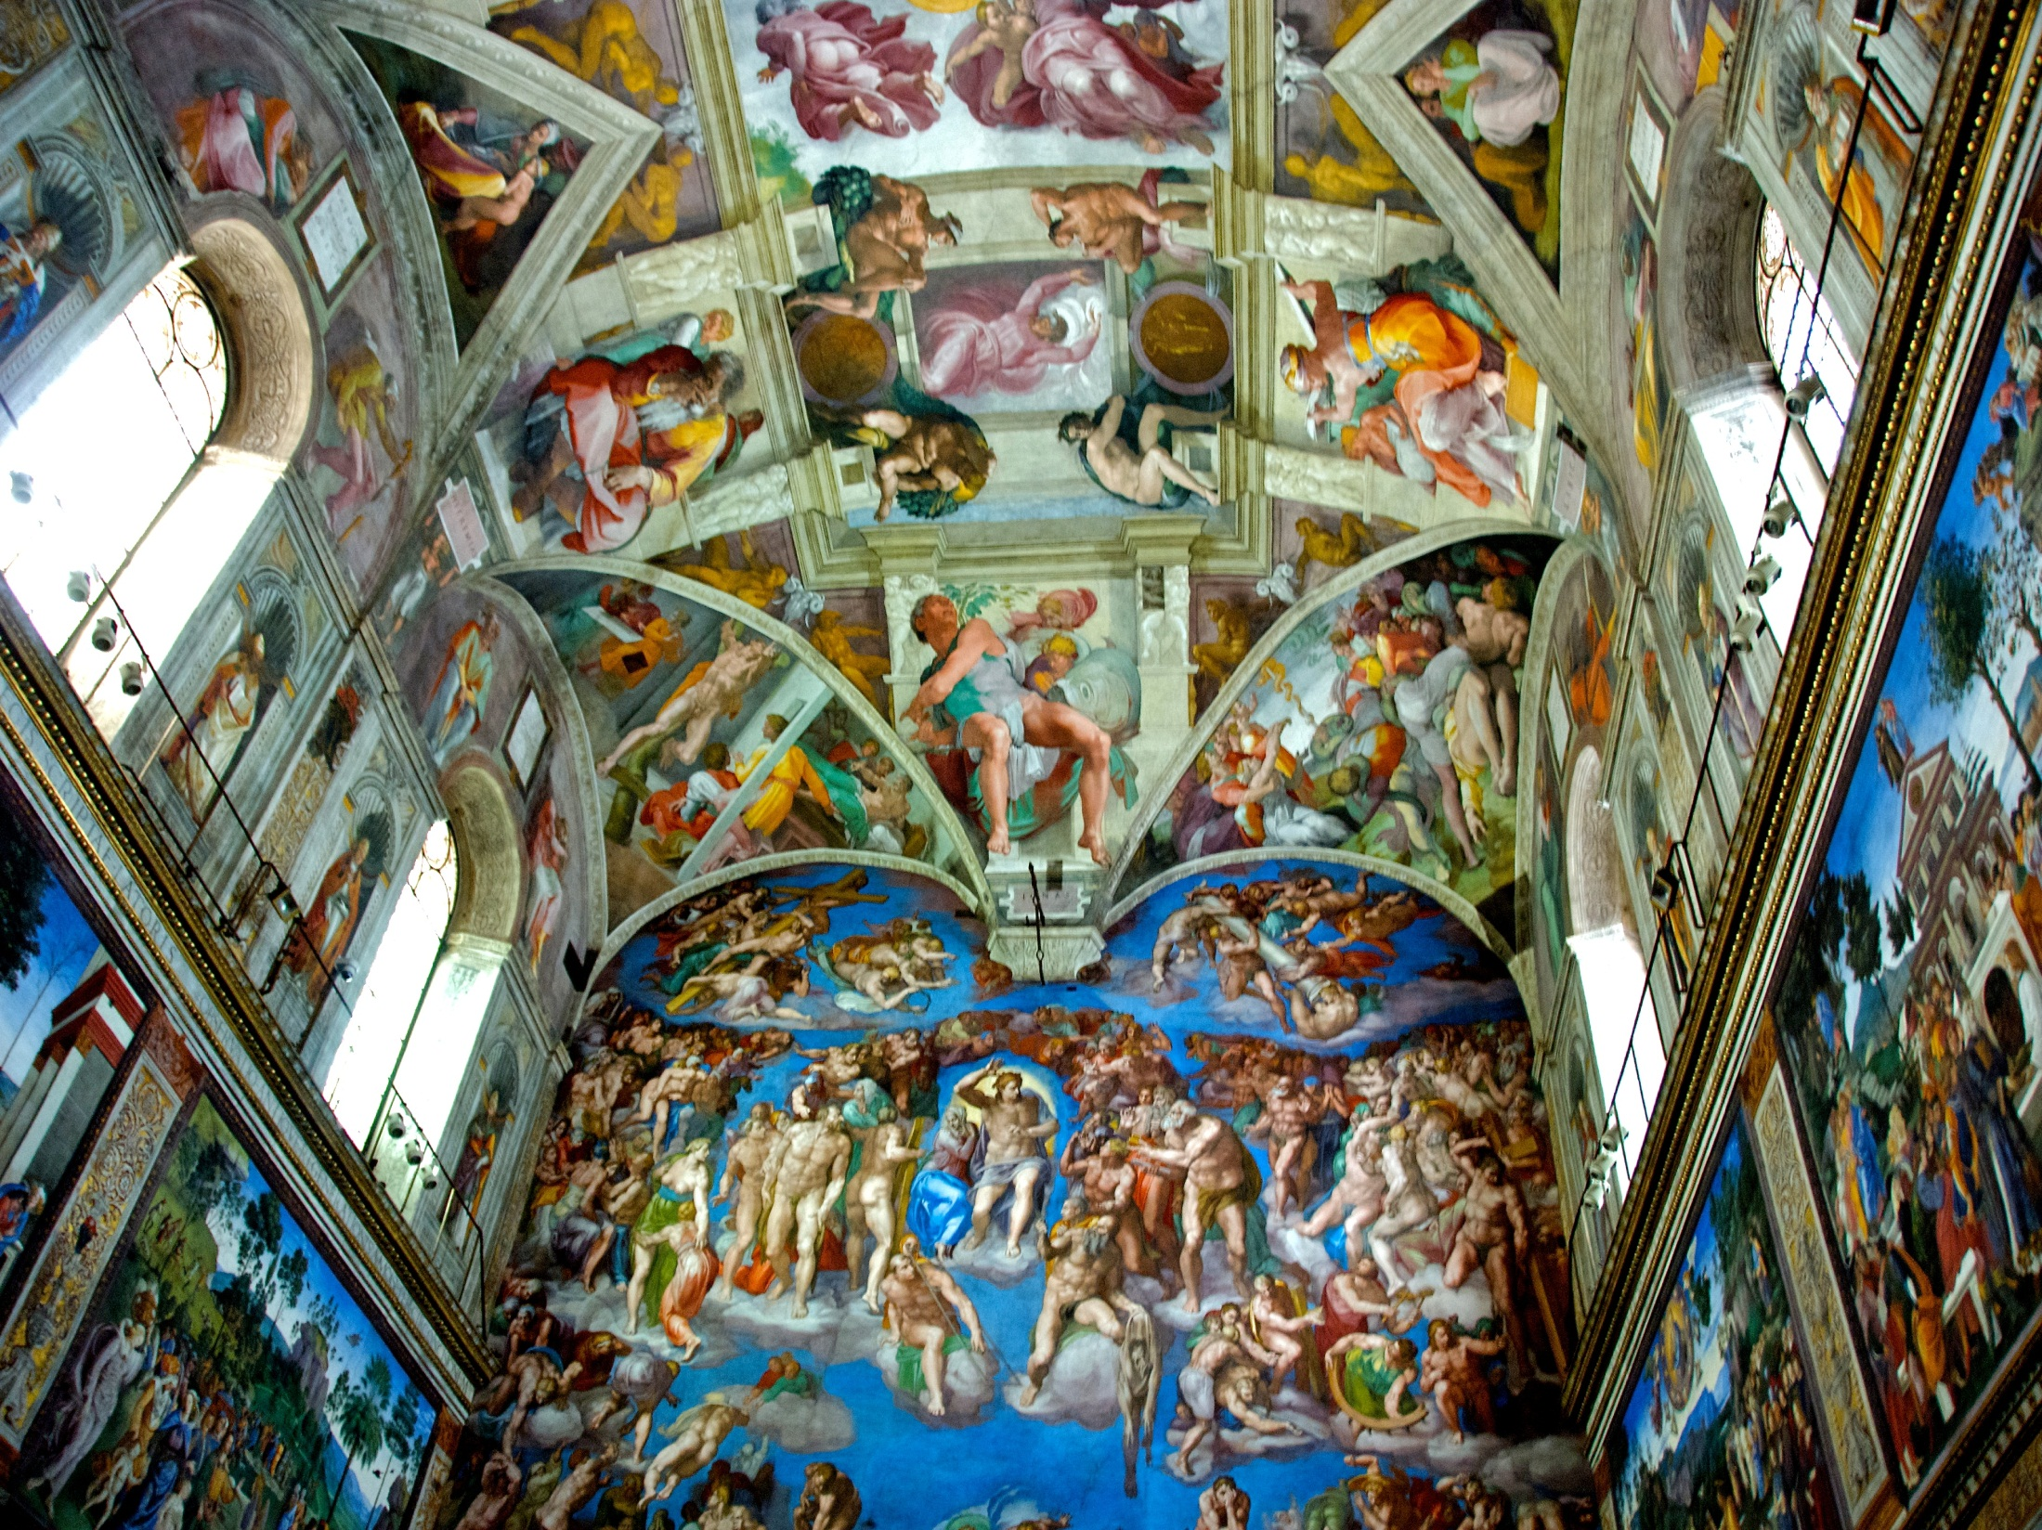

Slide 12
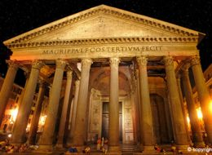
Римський Пантеон

Slide 13
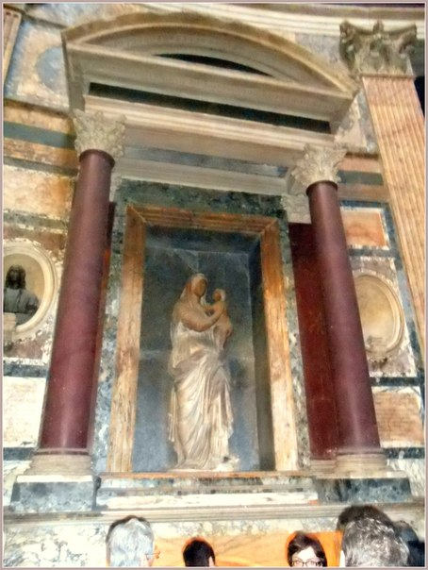

Slide 14
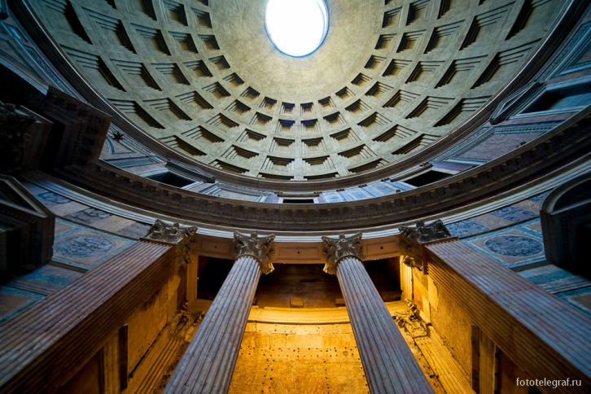

Slide 15
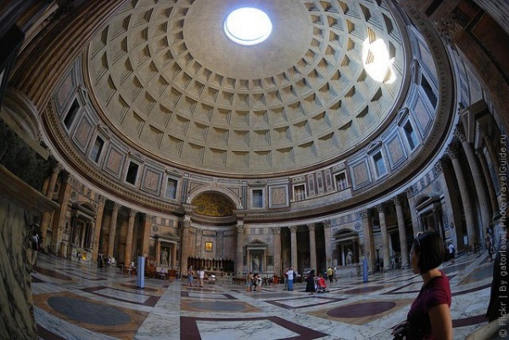

Slide 16
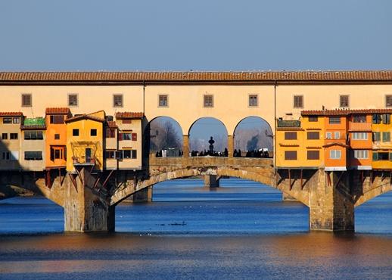
На місці старого дерев'яного мосту, що перетинав річку Арно ще з римських часів, у 1345 році за проектом архітектора Нері ді Фьораванті (італ. Neri di Fioravante) було побудовано кам'яний міст з трьох арок (співвідношення висоти до ширини 1:6). Відмітною рисою мосту стали будинки, що тісняться по обидві його сторони.
Спочатку всі будівлі на мосту були однаковими, але з часом у результаті неконтрольованих перебудов, почали значно відрізнятись. Справа в в тому, що у XV столітті Понте Веккьо став місцем розташування численних м'ясних лавок. Сюди, подалі від знатних особняків і адміністративних палаців, було перенесено торгівлю парною телятиною і курячими мізками, від чого Старий міст став найбільш "пахучим" місцем Флоренції. Відходи від м'ясної справи викидали в Арно, щоб річка відносила їх за межі міста. Оскільки м'ясників в місті було багато, Старий міст почав вимушено розширюватись: торговці прилаштовували свої крамниці так, що вони вже випирали на кілька метрів за межі мосту і висіли практично над водою. Таким цей міст є і зараз, тільки лавки тепер інші - з дорогими і дуже дорогими розкішними ювелірними прикрасами[1]. За указом Козімо I Медічі лавки мосту почали перетворюватись на ювелірні з 1593 року, через що міст почали також називати "Золотим мостом". У 1565 році над мостом був збудований коридор, який зберігся до цих пір.

Slide 17
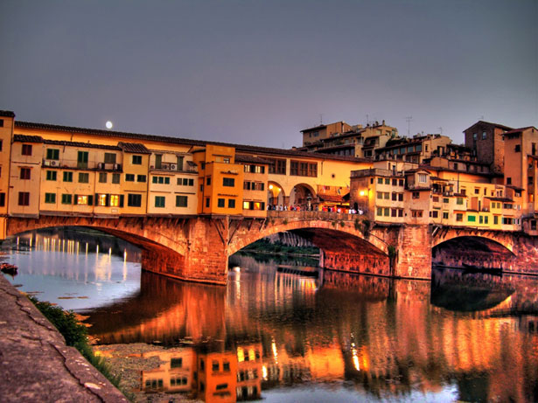

Slide 18
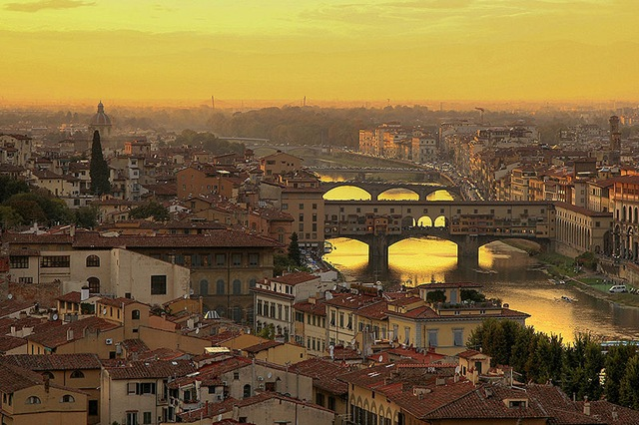
У центрі прольотів мосту послідовний ряд будівель переривається і переходить у відкритий майданчик, з якого можна милуватися річкою та іншими мостами Флоренції. На мосту знаходиться також погруддя Бенвенуто Челліні, до якого традиційно приковують «замки кохання».
Під час відступу німецько-фашистських військ в 1944 році, коли інші мости Флоренції були зруйновані фашистами, Старий міст став єдиним, який не постраждав. Це стало можливим завдяки втручанню представника Німеччини у Флоренції Герхарда Вольфа, який після війни став почесним громадянином Флоренції. Тим не менше, фашистами були сильно пошкоджені точки доступу до мосту, які сьогодні виглядають дещо безглуздо через поспішну реконструкцію, що мала місце на початку п'ятдесятих років.

Slide 19
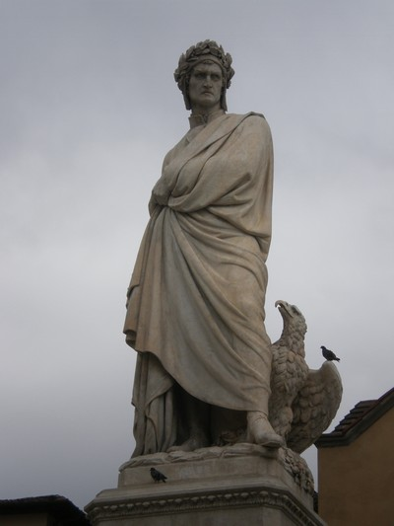
Пам'ятник Данте у Флоренції

Slide 20
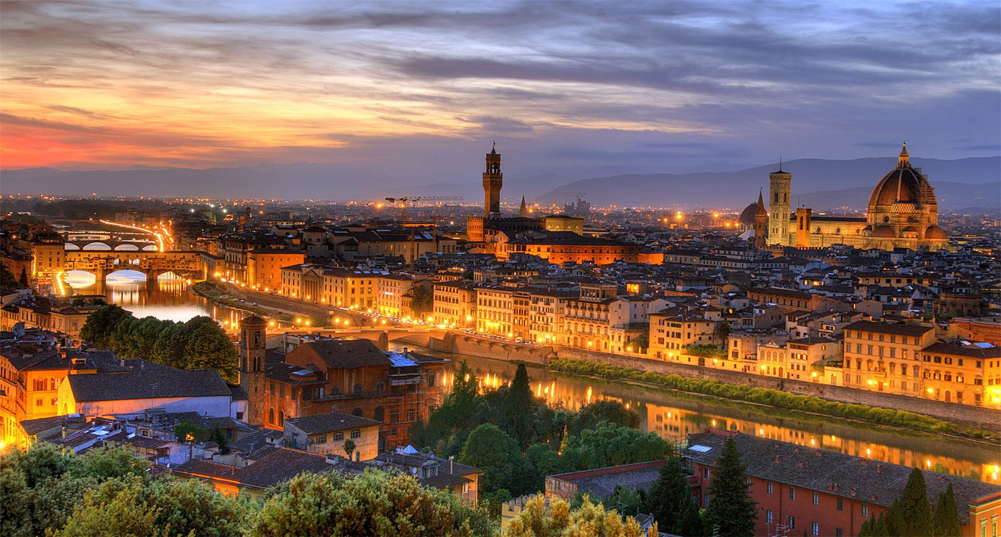
Однією з найдивовижніших визначних пам'яток Італії є місто-музей Флоренція. Її вулички настільки вузькі та заплутані, що, блукаючи ними, можна несподівано натрапити на будинок Данте Аліг'єрі або випадково опинитися на березі річки Арно, через яку перекинуто незвичайний міст Понте Веккьо. Будинки на мосту забудовані по обидва його боки. Грандіозну велич Ренесансу можна побачити на прикладі собору Доум, облицьованого зеленим і рожевим мармуром. Під його величезним куполом могло сховатися все населення Флоренції.

Slide 21
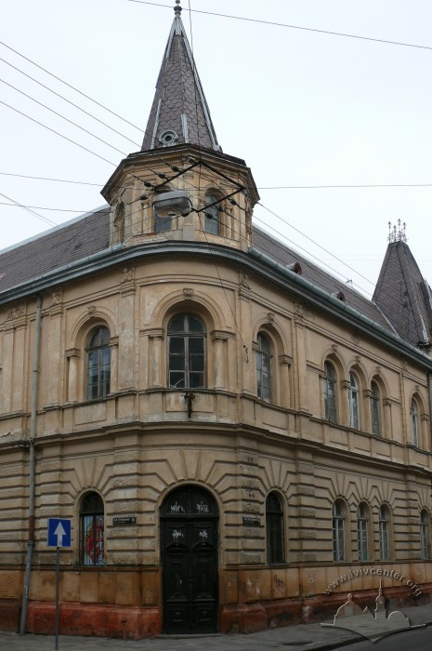
Будинок Данте Аліг'єрі

Slide 22
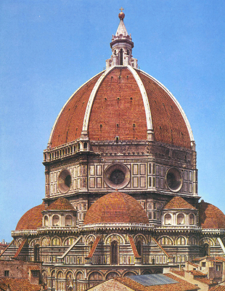
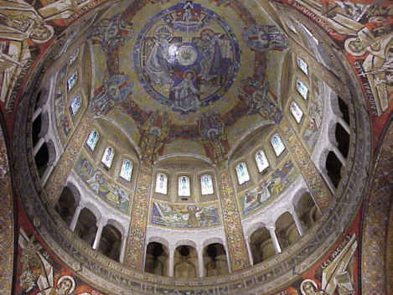
Собор Доум

Slide 23
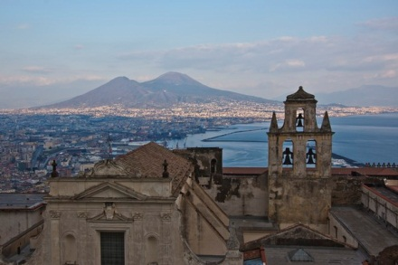
Яким же суперечливим після побаченого вам здасться Неаполь, розташований біля підніжжя діючого вулкана Везувій. Як і в будь-якому портовому місті, багатство і бідність тут легко уживаються на одній вулиці. На березі Неаполітанської затоки рибалки торгують свіжим уловом, на натягнутих між домами мотузках сушиться білизна... Місто славиться мальовничою природою, історичним та художнім надбанням. Із багатьох цікавих визначних пам'яток Італії в Неаполі знаходиться Новий Замок, Королівський Палац, капела Св. Януарія тощо.

Slide 24
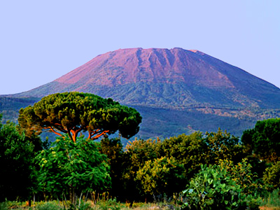
Вулкан Везувій

Slide 25
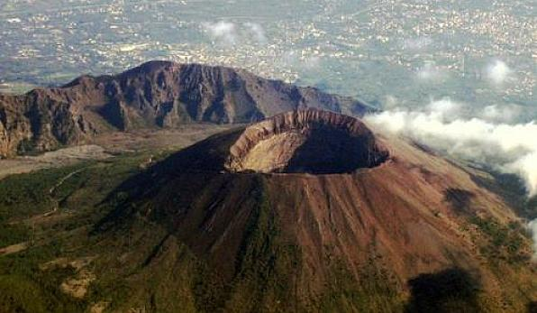

Slide 26
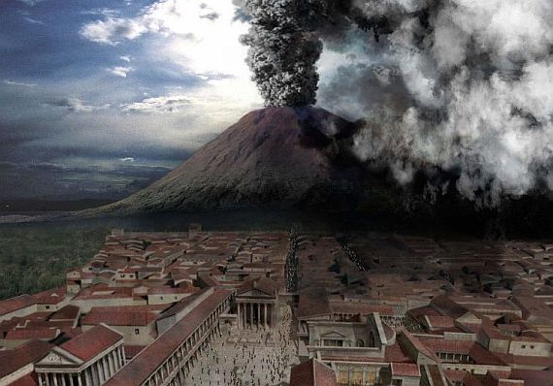
На схід від Неаполя розташовані Помпеї — антична визначна пам'ятка Італії із трагічною долею. Поховане під попелом під час виверження Везувію в 79 р. н. е., місто випадково знайшли лише в XVI столітті. Незважаючи на те, що сьогодні розчищено лише четверту частину міста, ті вулиці та будинки з повним облаштуванням, які збереглися, та рештки загиблих місцевих жителів можуть повно відобразити жахливу картину останнього дня Помпеї.

Slide 27
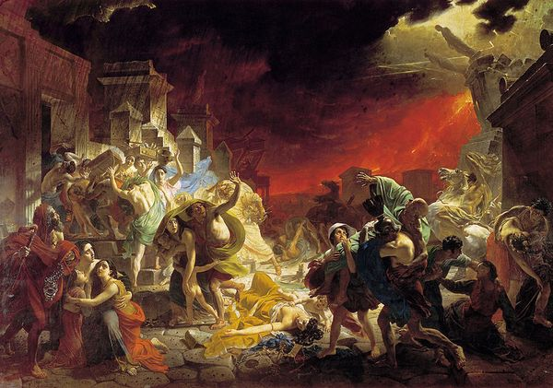

Slide 28
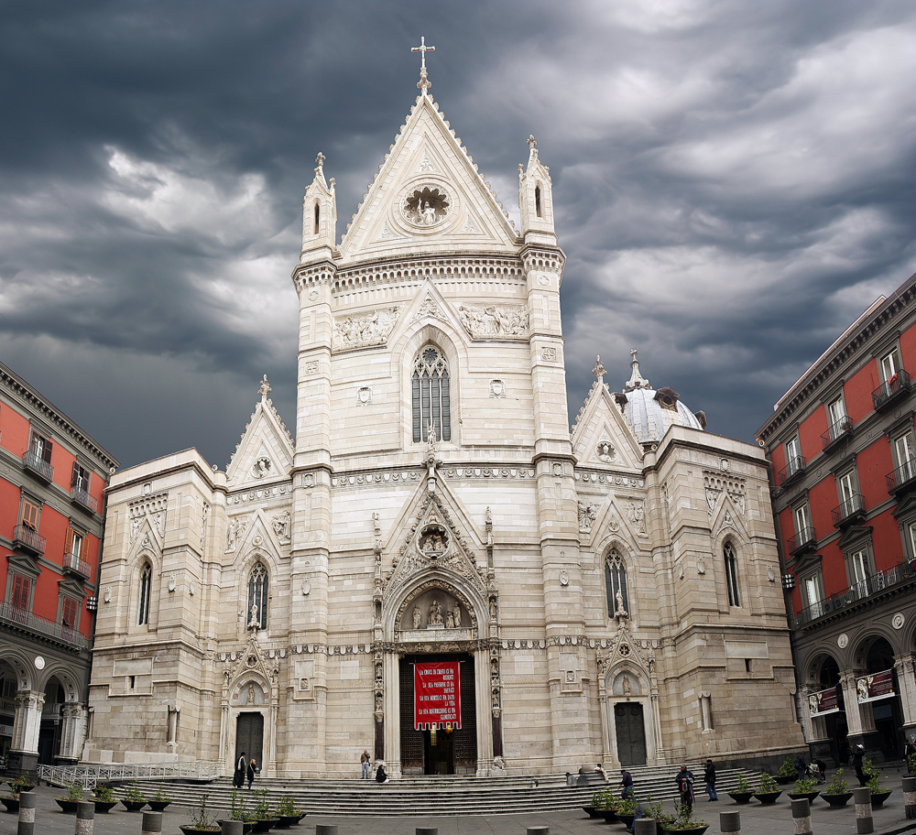
Капела Св. Януарія

Slide 29
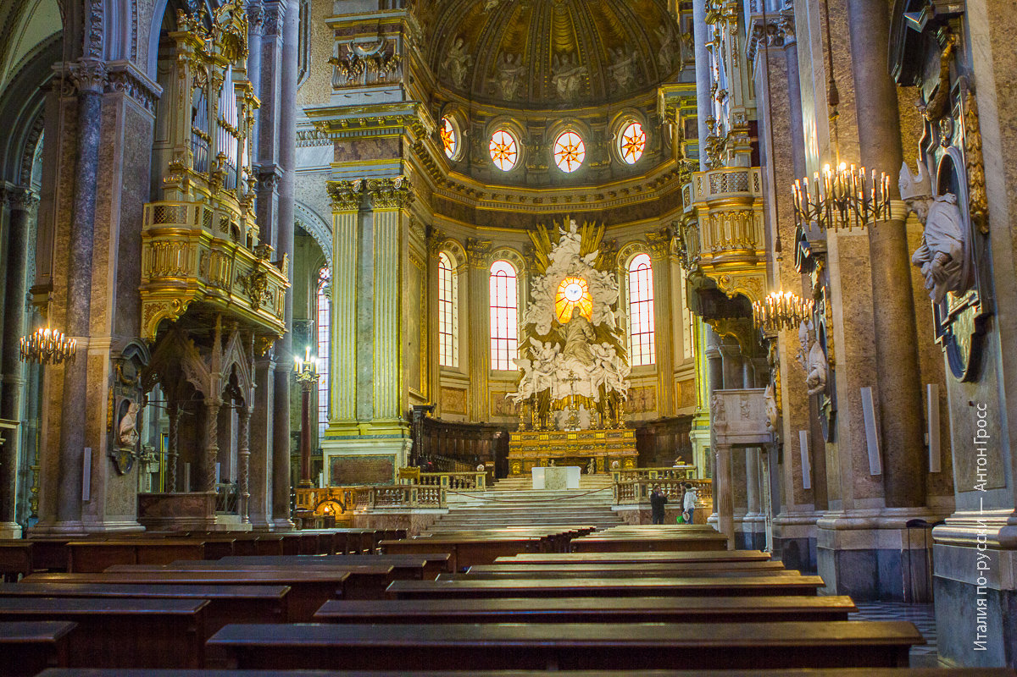

Slide 30
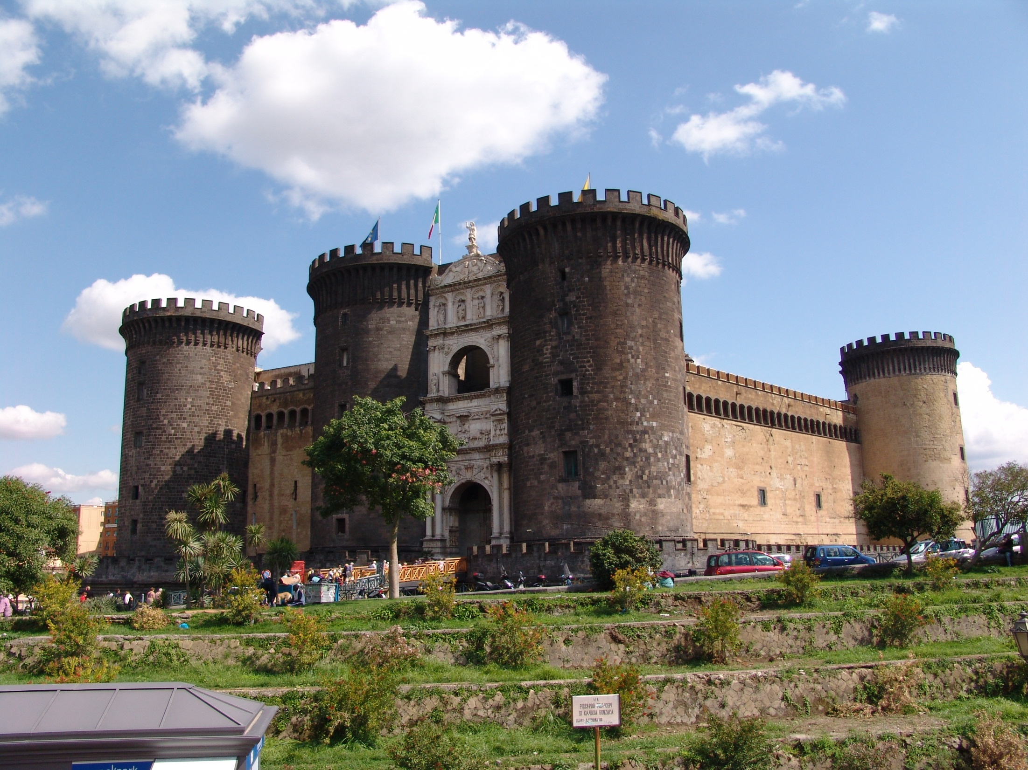
Новий Замок

Slide 31
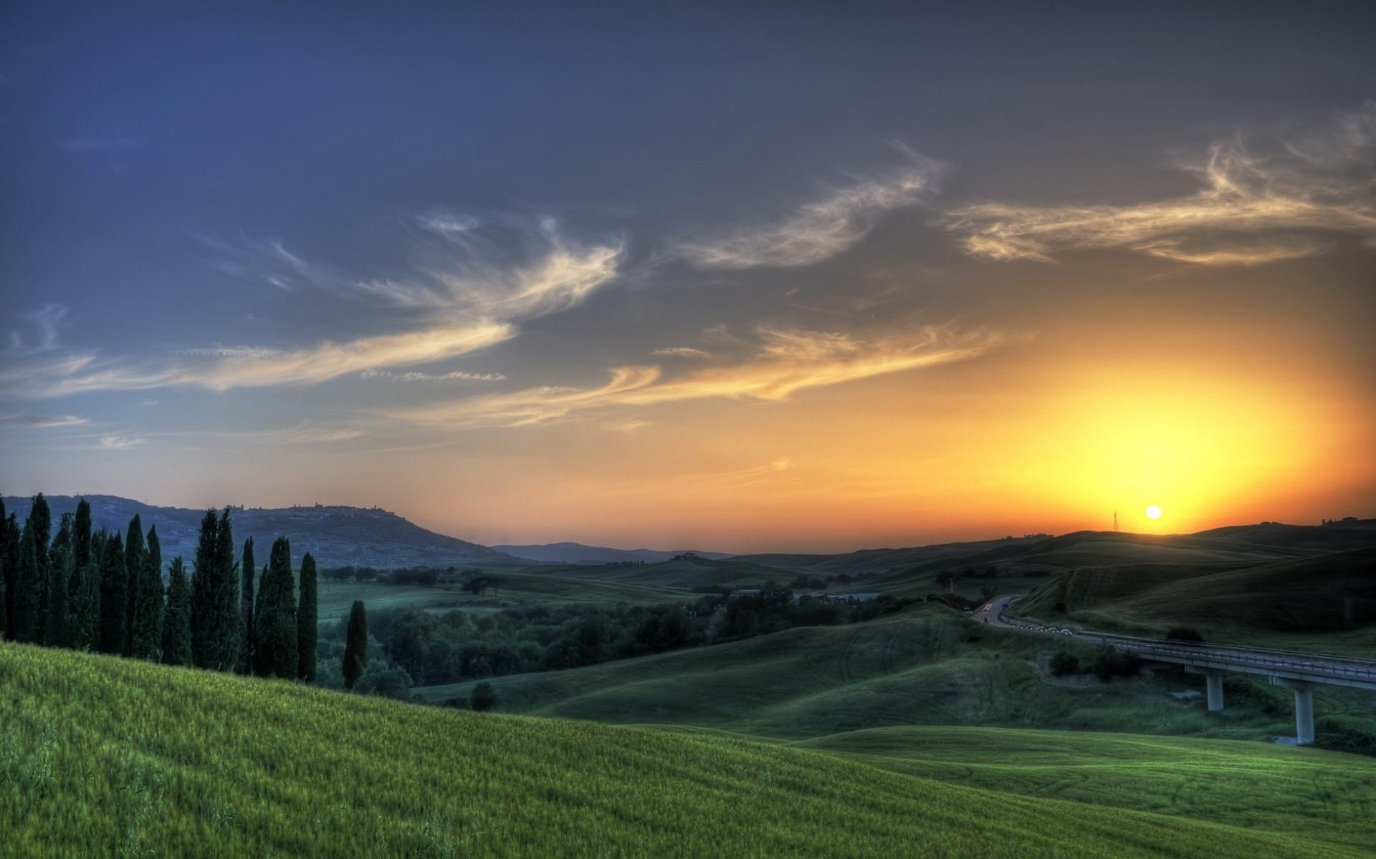
Тоскана

Slide 32
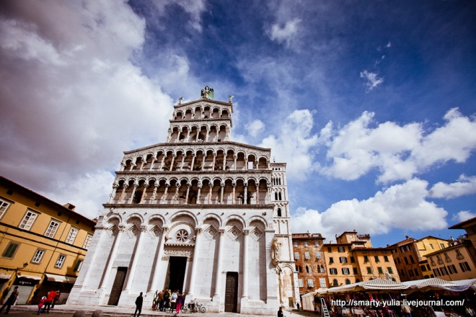
Тоскана регіон в Італії, яка містить відомих місто Піза, Флоренція, Сієна і Лукка, і займає одне з головних туристичних визначних пам'яток в Італії. Тут ви знайдете величезну колекцію від всіх значних культурних робіт італійських майстрів минулого. Надзвичайно відомий Ренесанс художників, скульпторів, архітекторів і знайшли своє духовний дім в регіоні Тоскана. Величезна кількість музеїв і художніх галерей, що ви знайдете тут дійсно приголомшливий.

Slide 33
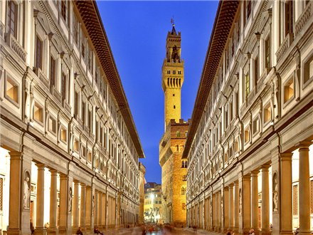
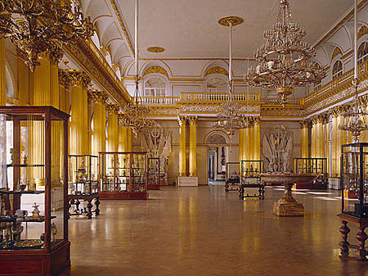
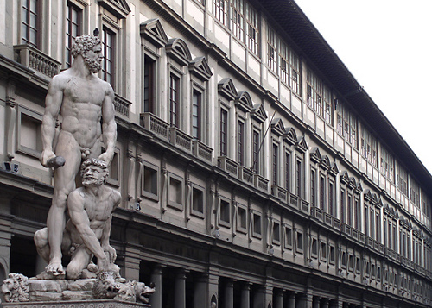
Галерея Уффіці у Флоренції, а також є одним з найвідоміших туристичних визначних пам'яток в Італії, містить картини й інші вражаючі роботи великих художників, як Леонардо да Вінчі, Мікеланджело, Рафаеля, Рембрандта, Караваджо, Джотто, Боттічеллі, Тіциана і багатьох багатьох інших добре.

Slide 34
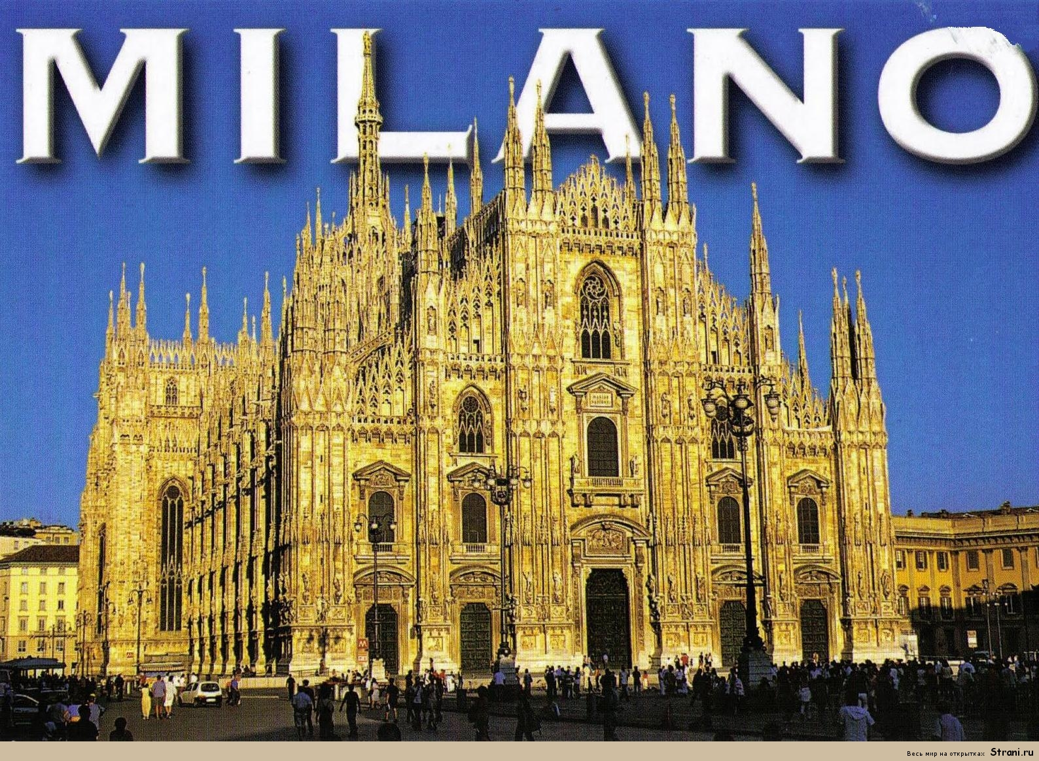

Slide 35

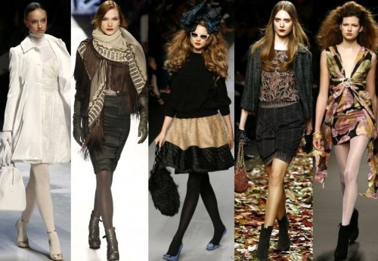
Мілан є світовим центром моди, і вона охопила в море красиві люди, прекрасно жити і безліч атракціонів для любителів мистецтва і любителі опери. Це також рай для покупок, і це просто один з найвідоміших міст по всьому світу. І, якщо ви хочете, щоб піти від суєти суєт на деякий час, ви можете зробити коротку поїздку на озеро Комо, розташованому в італійських Альпах, який знаходиться всього в декількох хвилинах ходьби. Ви також не повинні пропустити відвідування галереї, одна з найкращих торгових центрів у світі, який став прототипом для всіх видів інших містах.

Slide 36
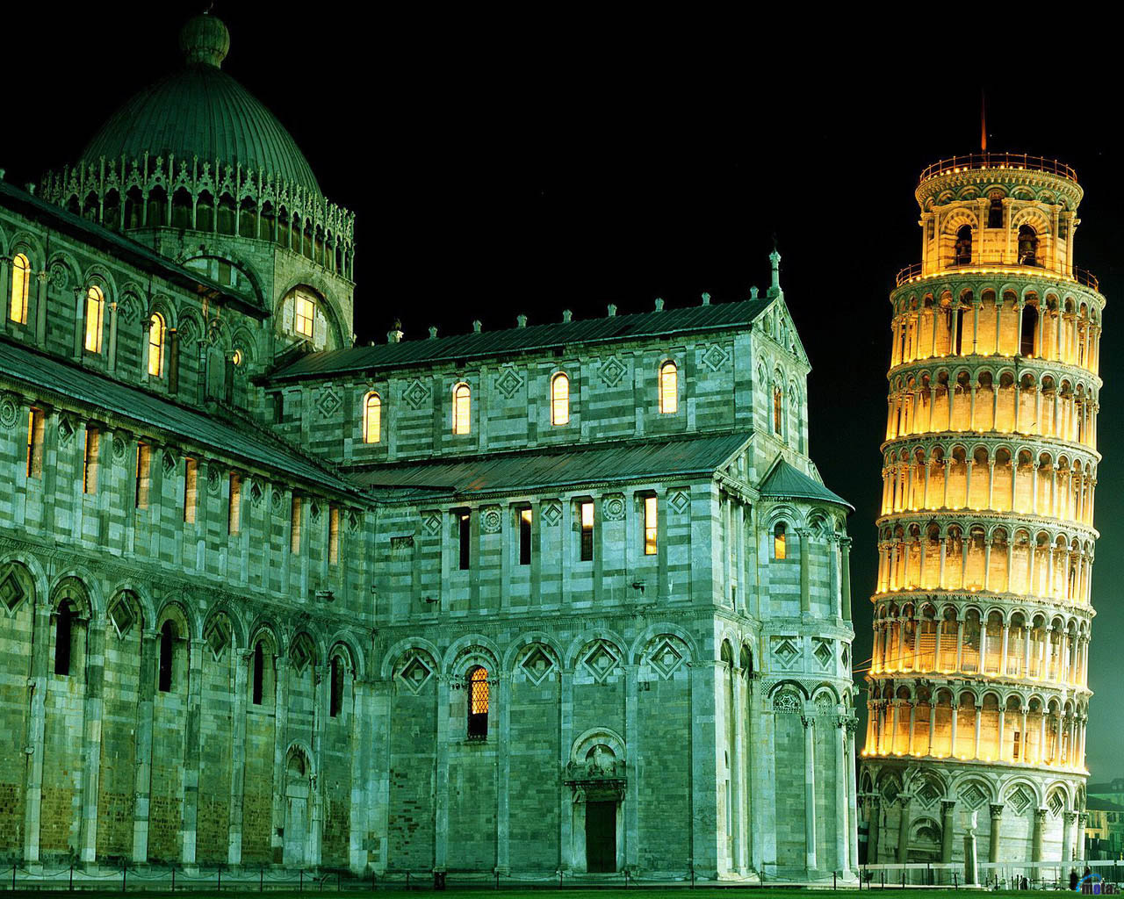
Пізанська вежа

Slide 37
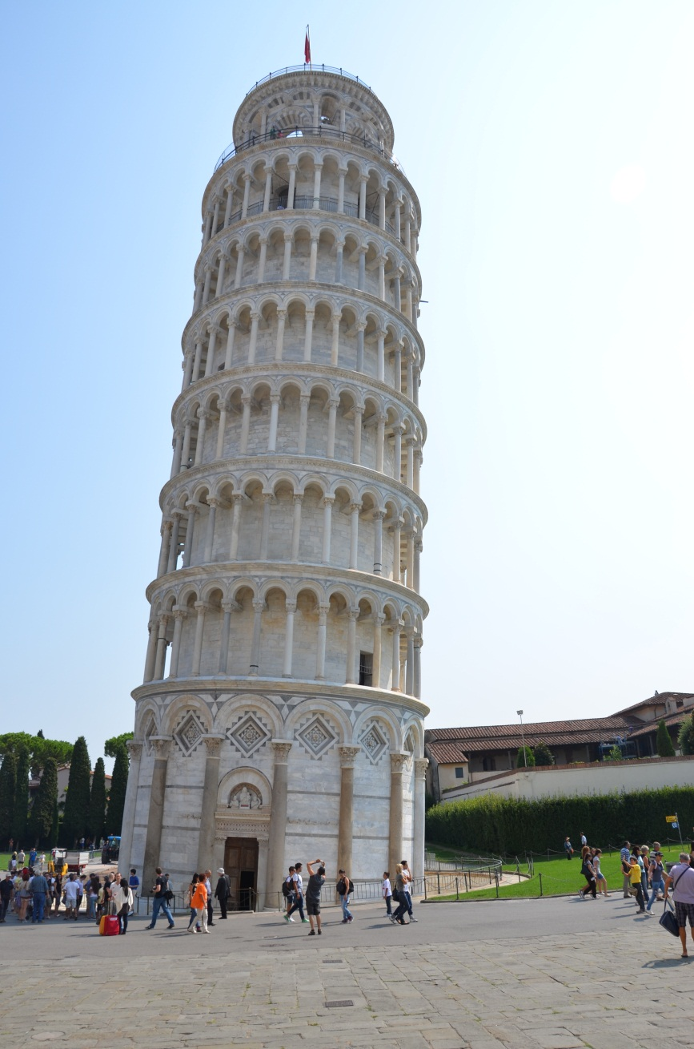
Розташований в Пізі, ця вежа придбала популярність завдяки своїй спираючись природи (через м'який грунт, на якому він був побудований), що робить його нахиленим під кутом до землі, а також за те, що це місце, де Галілео Галілей проводив свої експерименти. Пізанська вежа стала одним з семи чудес світу.

Slide 38
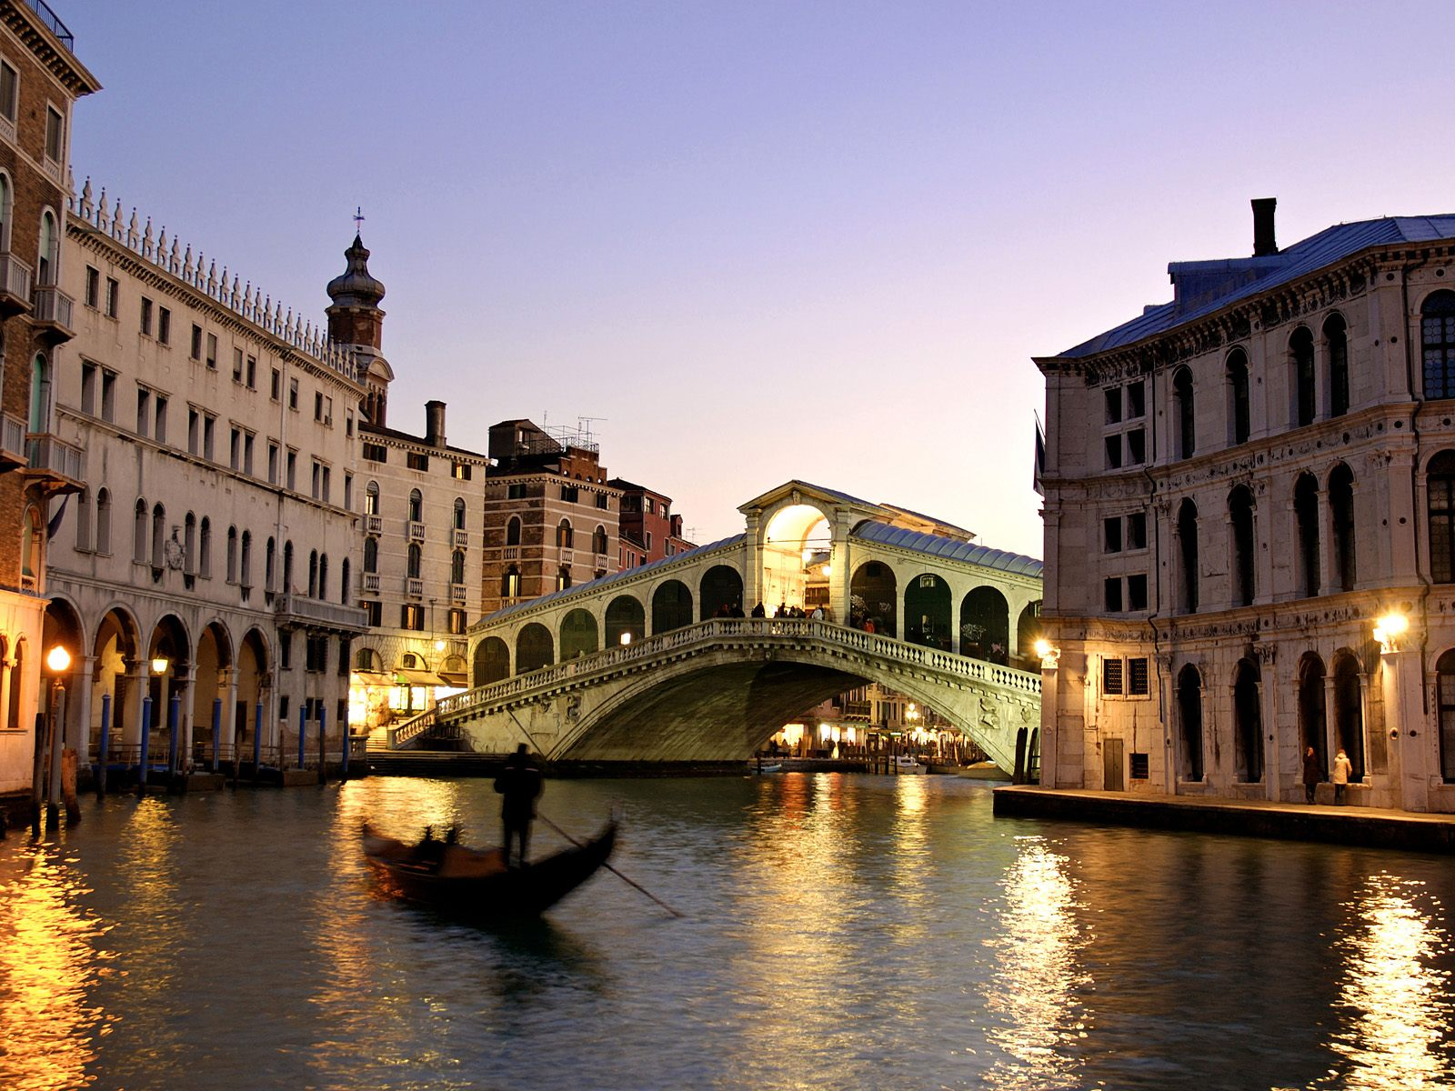
Красуня Венеція – одна з найстаріших і найвеличніших міст Європи. Єдине у своєму роді місто, збудоване на воді, що славиться на весь світ унікальною культурою місцевих карнавалів та класичного мистецтва. Більше ста островів, близько двох сотень каналів і шістдесят тисяч жителів щороку приймають у своїх межах кілька мільйонів туристів.
Легкий серпанок, що піднімається над водою, робить Венецію привабливою як для любителів старожитностей, так і невиправних романтиків. Тут проводять свій медовий місяць молодята, тут насолоджуються спогадами про минуле закохані.

Slide 39
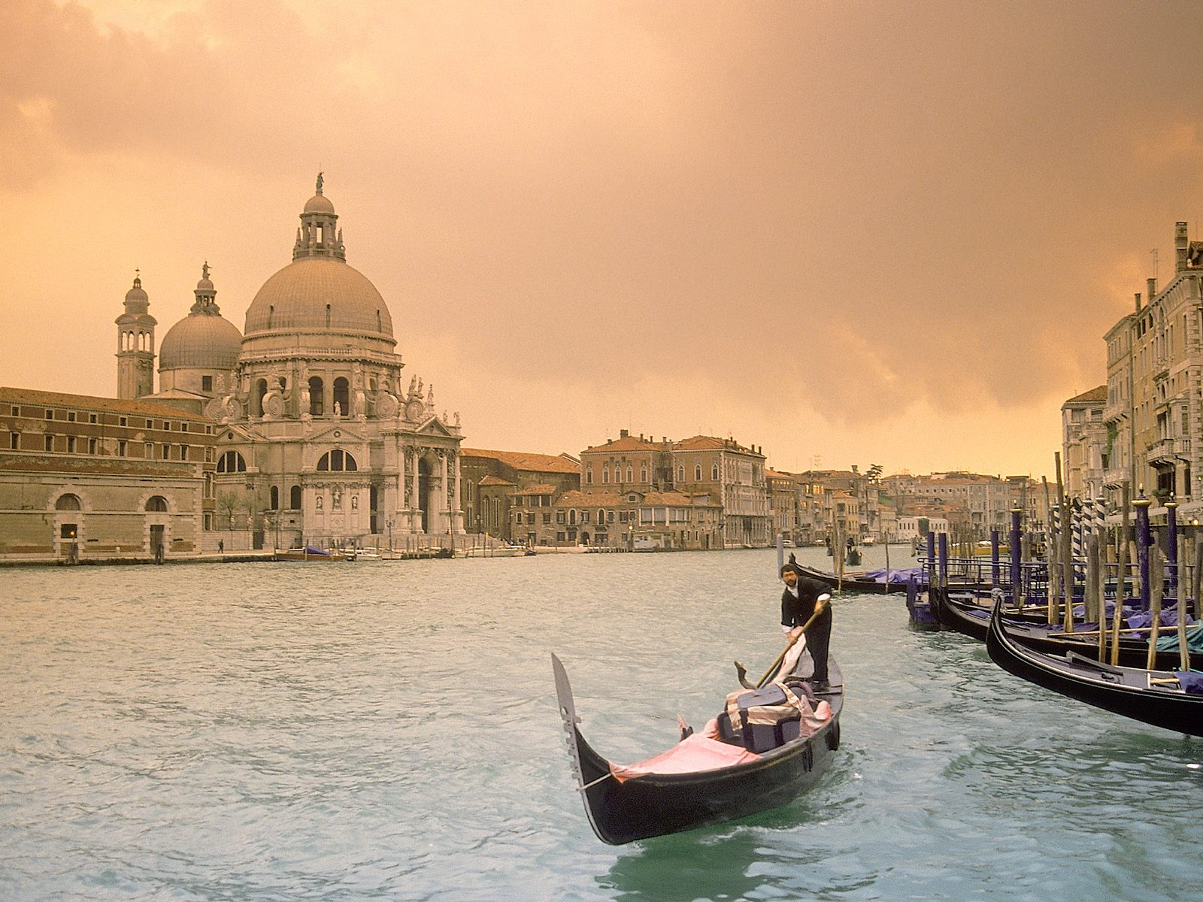
Любителі історії цінують Венецію за її багате минуле, поціновувачі мистецтва люблять за вміння зберігати свою культурну спадщину. Численні палаццо міста, що виходять своїми величними фасадами на Гранд-канал , являють собою живу історію Венеції і, одночасно, визначають її сучасний архітектурний вигляд.
Виконані в стилі готики, бароко, класицизму венеціанські палаци цікаві не тільки своїм зовнішнім виглядом. Багато з них зберегли ще й багате внутрішнє оздоблення. Частина палаццо віддано під державні потреби міста, в деяких будівлях розміщені місцеві музеї.
Я пропоную Вам познайомитися з чудовими палацами Венеції!

Slide 40
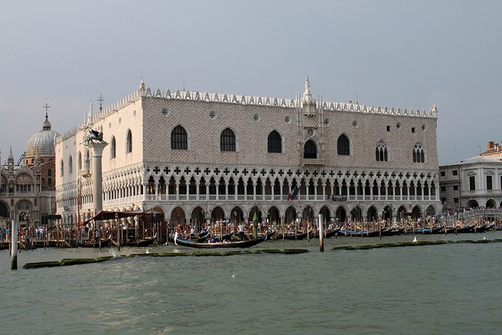
1. Палац дожів.
Головна резиденція венеціанських дожів була побудована в період з 1309 по 1424. Палац дожів витриманий в строгому готичному стилі. Раніше він використовувався як політичний, судовий та морський центр управління містом. Сьогодні у стінах палацу розташовується музей, а сама споруда входить до числа основних елементів архітектурного ансамблю Венеції.

Slide 41
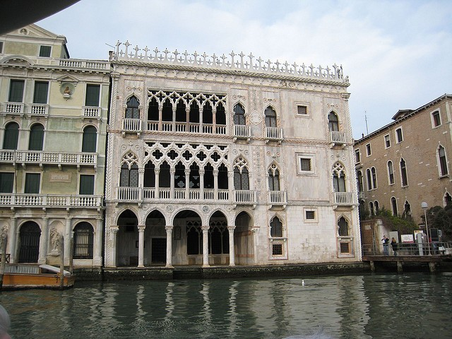
2. Ка’д’Оро.
Зведений у XV столітті за проектом архітекторів Бона (батька і сина) палаццо Ка’д’Оро відноситься до числа найбільш елегантних будівель, виконаних в стилі венеціанської готики. «Золотий будинок» (друга назва палацу за первісною обробкою сусальним золотом) знаходиться на Гранд-Каналі , в районі Каннареджо. В останні вісімдесят років у ньому розташовується галерея Франкетті.

Slide 42
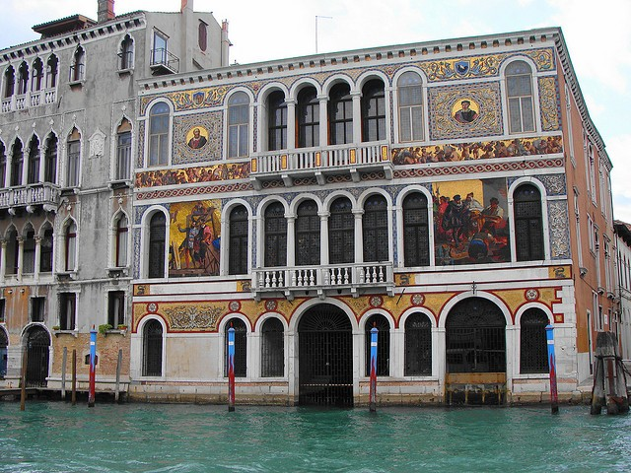
3. Палаццо Барбаріго.
З моменту своєї побудови (в XV столітті) і до моменту продажу (у XIX) палаццо Барбаріго належав стародавньому і знатному сімейству Венеції, що носить аналогічне прізвище. Архітектурний вигляд споруди увібрав у себе риси венеційсько-візантійського стилю: строгість форм, відсутність зайвих прикрас.Мозаїка з муранського скла прикрасила фасад палаццо Барбаріго при зміні власників, в XIX столітті.

Slide 43
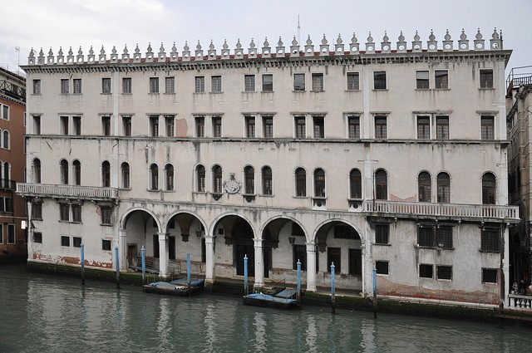
4. Фондако деї Тедескі.
Фондако деї Тедескі з’явився на світ завдяки тісним комерційним зв’язкам, які існували між венеціанцями і німцями. Він був збудований в період між XII і XV століттям і використовувався німецькими купцями в якості складських, торгових і житлових приміщень. В даний час в Фондако деї Тедескі розташовується міська пошта Венеції і місцевий телеграф.

Slide 44
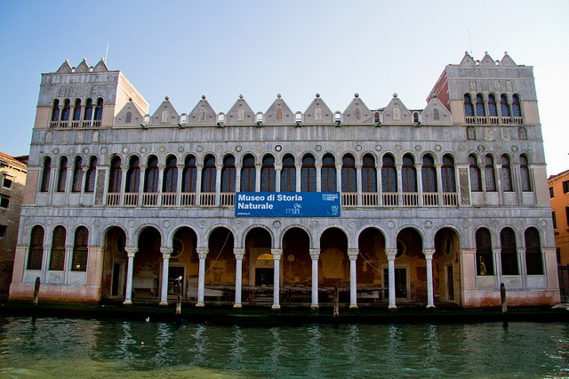
5. Фондако деї Турки.
Спочатку (X-XIII ст.) Фондако деї Турки зводився як палац для венеціанської сім’ї Пезаро. У XVI столітті він був переданий у користування турецької купецької громади. Будова, виконана в венеційсько-візантійському стилі, використовувалася східними купцями для життя і торгівлі. Зараз у ньому знаходиться Музей природної історії.

Slide 45
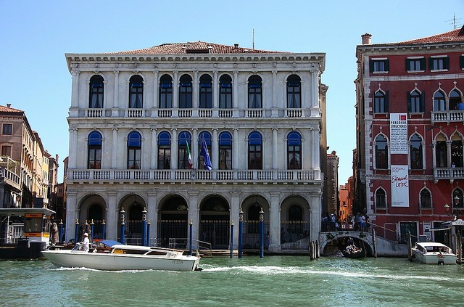
6. Палаццо Дольфін-Манін.
Палаццо Дольфін-Манін було побудовано в середині XVI століття за проектом видатного венеціанського архітектора Якопо Сансовіно. В основу будівлі лягли два середньовічних будинки. Фасад палацу був прикрашений витонченими арочними колонадами, візуально витягуючи не особливо високу, трьоповерхову будова. В даний час всередині палаццо Дольфін-Манін працює Банк Італії.

Slide 46
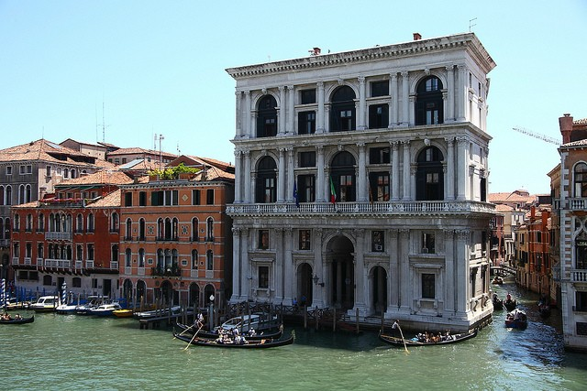
7. Палаццо Грімані.
Зведений у другій половині XVI століття палац Грімані ді Сан Лука розташовується на місці злиття двох каналів, неподалік від мосту Ріальто.Будівля виконана в стилі Ренесансу. Палаццо складається з трьох частин і мініатюрного заднього дворика. Білосніжний фасад палацу прикрашений різнобарвним мармуром. Зараз у палаццо Грімані розташовується апеляційний суд Венеції.

Slide 47
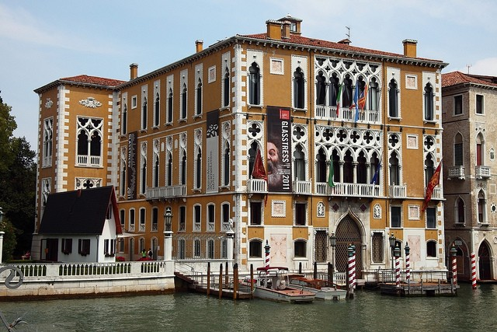
8. Палаццо Каваллі-Франкетті.
Розташований поруч з мостом Академії, на Гранд-Каналі, палаццо Каваллі-Франкет являє собою унікальний пам’ятник готичної архітектури. Палац був побудований в XVI столітті для трьох сімейств одного роду – Марчелло, Гуссоні і Каваллі. У XIX столітті він перейшов до рук австрійського ерцгерцога Фрідріха Фердинанда, а потім барона Франкетті. Сьогодні в залах палацу знаходиться Інститут науки, літератури і мистецтва.

Slide 48
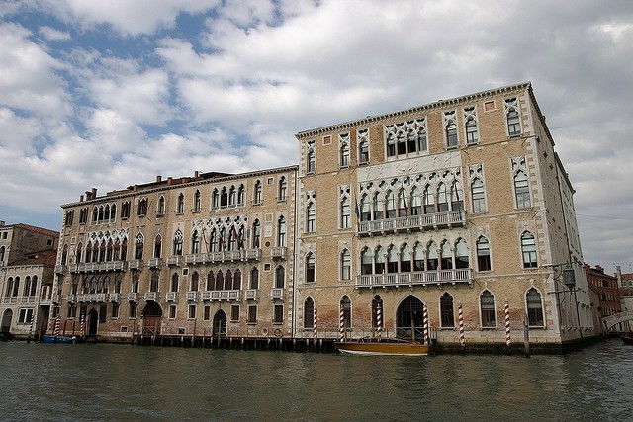
9. Ка’Фоскарі.
Побудований у 1452 році, палаццо Ка’Фоскарі є одним з найвеличніших будівель Венеції. Архітектура палацу має яскраво виражені готичні риси: ритмічне чергування арок, колон і вікон, традиційний декор з чотирьохлистника і левів голів. Цокольний поверх будівлі довгий час виконував роль торгових складів, верхні приміщення використовувалися як житлові. У Ка’Фоскарі нерідко зупинялися особи королівської крові – наприклад, король Франції Генріх III.

Slide 49

10. Палаццо Дандоло.
Палаццо Дандоло з’явився на світ в 1400 році завдяки старанням знатної венеціанської сім’ї, що носить аналогічне ім’я. За свою багатовікову історію палацова будівля поміняло кілька впливових власників. В даний час на основі палаццо Дандоло працює п’ятизірковий Hotel Royal Danieli. Архітектурна та туристична пам’ятка височить на Гранд-каналі в районі Сан-Марко.

Slide 50

11. Ка’Пезаро.
Створений за проектом талановитого архітектора епохи венеціанського бароко Бальдассаре Лонгена в другій половині XVII століття, Ка’Пезаро втілив у собі не тільки риси розкоші, а й строгі лінії класицизму. Потужний фасад палацу прикрашений як глибокими арками, які чергуються , так і декоративними фігурами водоліїв, левових і титанових голів. У наші дні Ка’Пезаро функціонує як Музей сучасного мистецтва.

Slide 51

2. Ка’Реццоніко.
Спроектований в кінці XVII століття архітектором Бальдассаре Лонгеном, Ка’Реццоніко був завершений тільки до 1745. Структура палацу – класична для Венеції: цокольний складський поверх і верхні – житлові. З 1936 року в палаццо розміщується Музей Венеції XVIII століття. У число експозиційних предметів входять вишукані фрески, гобелени з фламандськими шпалерами, полотна венеціанських художників і самі зали палацу.

Slide 52

13. Ка’Даріо.
Палац Ка’Даріо був побудований в 1487 році. За основу архітектурного стилю в ньому був узятий Ренесанс. Асиметричну будівлю палаццо має мозаїчний фасад із зеленого мармуру і червонуватого порфіру. Ка’Даріо – непроста будівля.Місцеві легенди відносять його до числа «проклятих будинків», оскільки більшості власників палаццо відчайдушно не щастило в житті: вони втрачали свої статки, піддавалися насильству, кінчали життя самогубством.

Slide 53

14. Ка’Лоредан.
Розташований між палаццо Дандоло і палаццо Фарсетті, Ка’Лоредан за своїм зовнішнім виглядом мало чим відрізняється від останнього палацу. Свої суворі готичні форми він набув у XIII столітті. Сьогодні у стінах Ка’Лоредан знаходиться венеціанський муніципалітет.

Slide 54

15. Палаццо деї Камерлінг.
Зведений у 20-ті роки XVI століття палаццо деї Камерлінг має унікальну структуру фасаду. На відміну від інших венеціанських палаців, парадна частина цього будинку виходить на кожну зі сторін. Спочатку деї Камерлінг використовувався як Будинок міських скарбників, а згодом і зовсім став державною в’язницею.

Slide 55

Підготувала учениця 10 класу
Розівсткої ЗОШ І-ІІІ ст.
Абросімова Ірина
ДЯКУЮ ЗА УВАГУ!

